Slide 1
PPT
번역챗봇 뽕순이
●●●●●●●●●
LOGIN
∨
자동로그인하기

Slide 2


번역챗봇 뽕순이
15
● ● ●
조원정보 + 역할
조원
채팅창 GUI 구현, 모듈간 커넥션 구성
보고서 작성, 발표
20191605 백현식
번역기 API 사용 구현, 번역 기능 GUI 구현
보고서 작성, PPT
20191610 성정규

Slide 3
<
번역챗봇 뽕순이
목록
Thursday, December 19, 2019
PPT
목록입니다.
Am 00:00
기능 소개.
소프트웨어 구조설계.
코드 설명.
시연 영상.
개선 방안.
첫번째목차입니다
Am 00:00

Slide 4
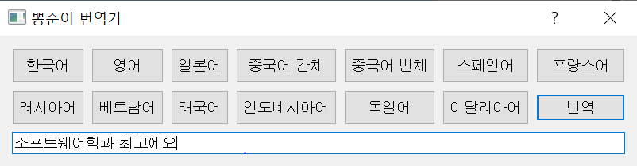
PPT
기능소개
Am 00:00
안녕 뽕순아
첫번째목차입니다
Am 00:00
뽕순이
안녕! ㅎㅎ
번역해줘
첫번째목차입니다
Am 00:00
뽕순이
Software department
is the best

Slide 5
PPT
소프트웨어 구조설계
내용을 입력하세요.
내용을 입력하세요.
내용을 입력하세요.
모듈 | 클래스 or 함수 or 사전 | 역할
chatBot.py | ChatBot | 뽕순이와의 채팅방 인터페이스 구현
transUI.py | TransBot | 뽕순이 번역기 인터페이스 구현
 | Button | 뽕순이 번역기 인터페이스를 구성하는 버튼들의 틀 역할
papagoApi.py | papago | 인자로 받은 문자열과 키값을 가지고 번역된 문자열 리턴
chatResponse.py | chatRecognizing | 사용자의 채팅을 인식하여 그에 따른 답변 리턴
keyList.py | keyList | 버튼 텍스트와 번역api에 필요한 키값을 사전형식으로 저장
첫번째목차입니다
Am 00:00

Slide 6
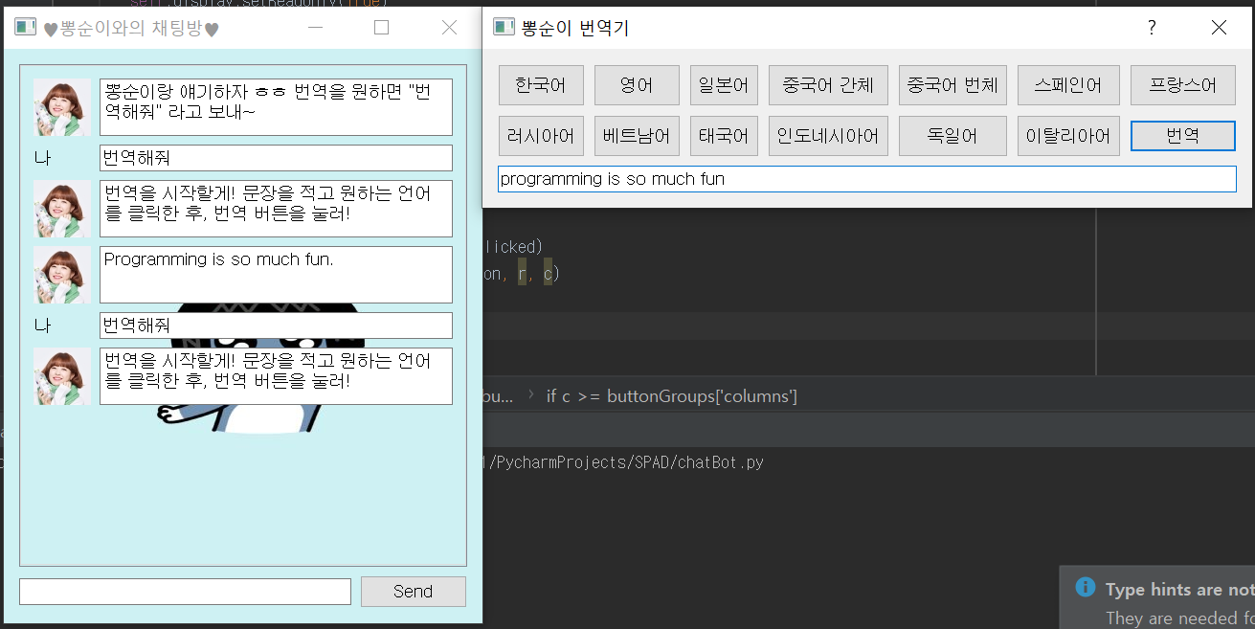
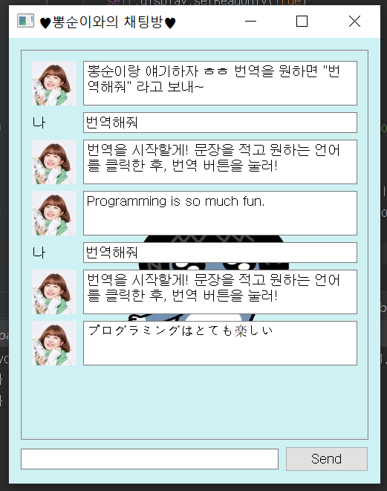
내용을 입력하세요.
내용을 입력하세요.
내용을 입력하세요.
첫번째목차입니다

Slide 7
PPT
코드 설명
Am 00:00
https://github.com/seongjeongkyu/SP_AD_Project.
첫번째목차입니다
Am 00:00

Slide 8
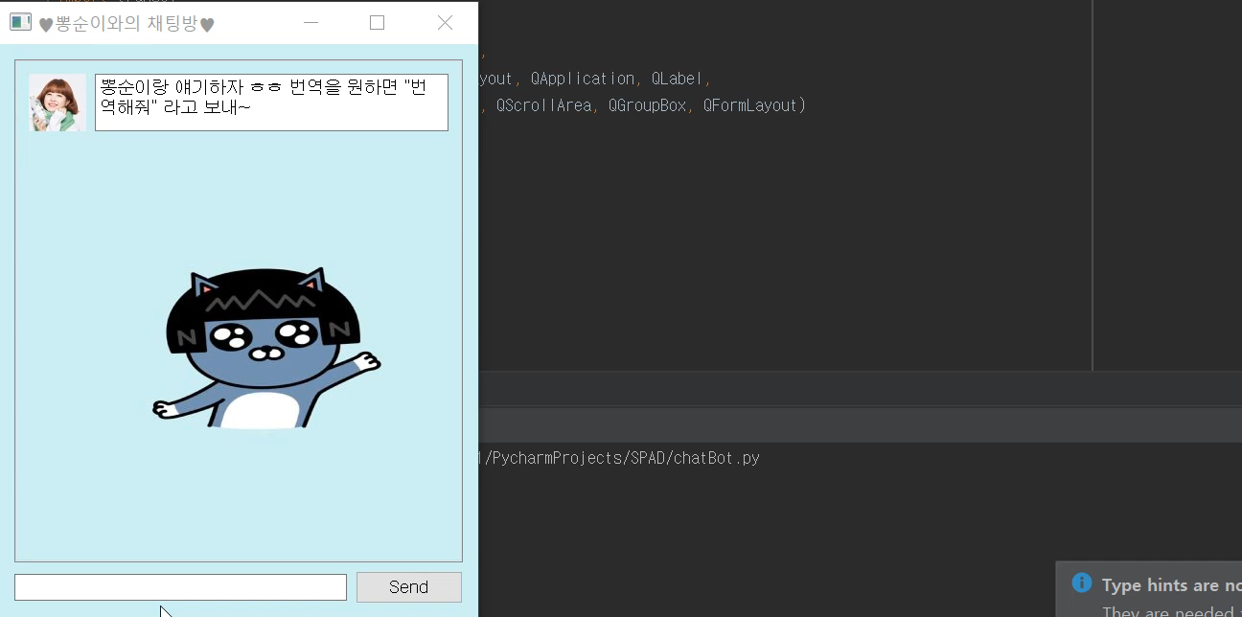
PPT
시연 영상
Am 00:00
내용을 입력하세요.
내용을 입력하세요.
내용을 입력하세요.
첫번째목차입니다

Slide 9
PPT
개선 방안.
Am 00:00
챗봇 API를 적용하여 지금처럼 정해진 말에만 대답하는 것이 아닌
사용자가 대화를 입력하였을 때 뽕순이가 직접 판단하고 대답하게 함.
첫번째목차입니다
번역을 한번 진행하고 창을 종료하는 것이 아니라
번역기 창을 띄워놓고 번역과 동시에 채팅방에
번역 결과가 지속적으로 뜨도록 함.
첫번째목차입니다
Am 00:00

Slide 10




PPT
감사합니다.
Am 00:00
감사합니다.
첫번째목차입니다
Am 00:00

